Slide 2
PROYECTO FINAL DE GRADO
Modalidad: Científico-Técnica
Alumno: Kristian Bebek Herrero
DNI: 29206798H
Julio 2013

Slide 3
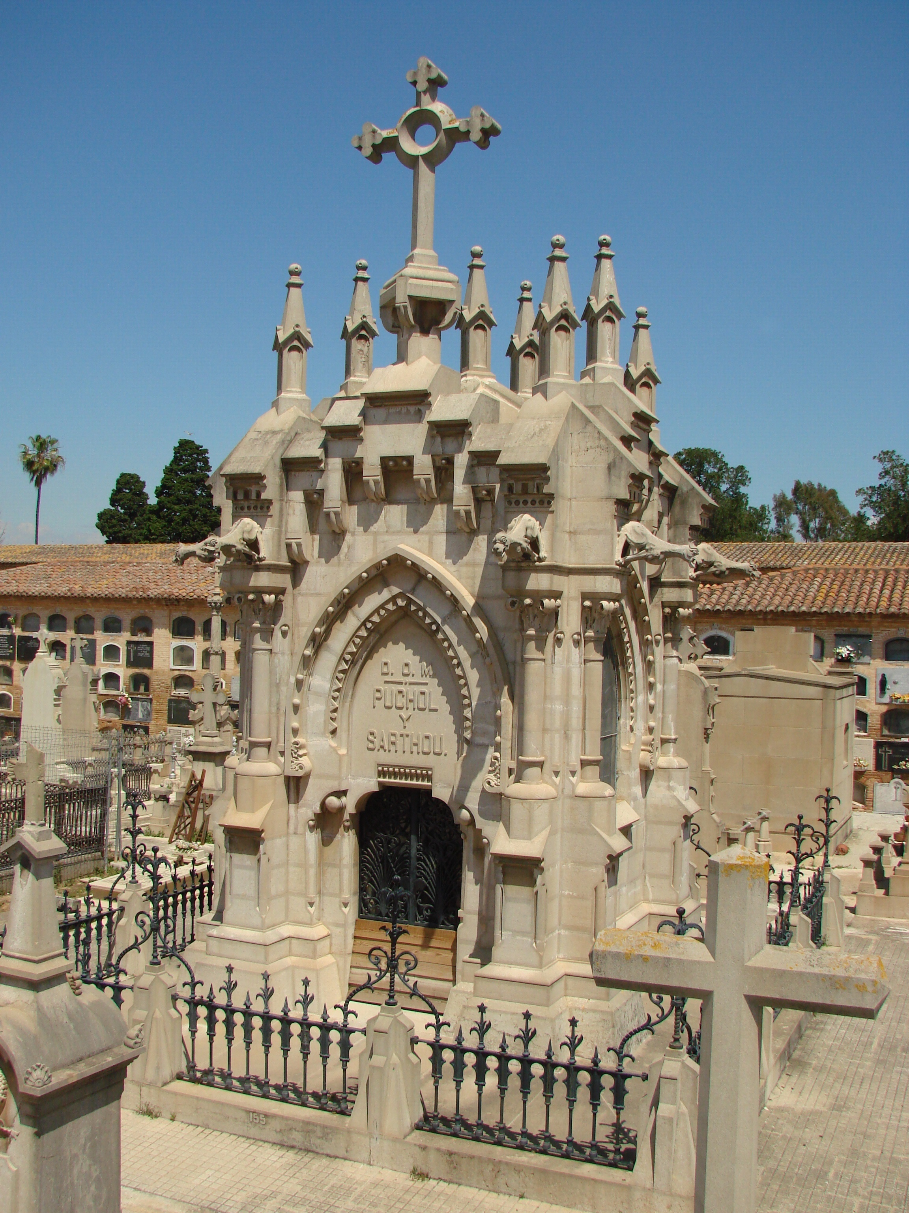
Análisis, Levantamiento e intervención en arquitectura reciente
Panteón de la familia Puchol y Sarthou en el Cementerio General de Valencia
Alumno: Kristian Bebek Herrero
Tutor: D.Jorge Girbés Pérez
Julio 2013

Slide 4
Objetivos
Estudio del edificio
Levantamiento
Propuesta de intervención
Trabajos previos

Slide 5
Trabajos previos: ANÁLISIS DE LA VERJA DEL MUSEO DEL CORPUS CHRISTI
Objetivo: Demostrar veracidad de la información
Web
Información
Desconocido
9%
Autor
Año
Original 25%
Desconocido 40%
S. XIX
36%
1914
55%
Copia 75%
J.M.M. 60%

Slide 6
Trabajos previos: ANÁLISIS DE LA VERJA DEL MUSEO DEL CORPUS CHRISTI
Bibliografía parcial
Autor
Año
1893
20%
Desconocido 20%
20% Desconocido
1911
Finales XIX
20%
J.M.M. 80%
1914
40%

Slide 7
Trabajos previos: ESPOLIO (FICTICIO) EN LA VERJA DEL CORPUS CHRISTI
Objetivo: Verificar reconstrucción
Instancia de solicitud para la obtención de licencia municipal.
Carta de pago del ingreso previo de la tasa por actuaciones urbanísticas.
Proyecto básico.
Estudio o Estudio Básico de Seguridad y Salud
Designación de un técnico responsable de la dirección de las obras.
Fotografía en color del estado actual.
Licencia de ocupación de vial .
Estudio de gestión de residuos.
Documentación

Slide 8
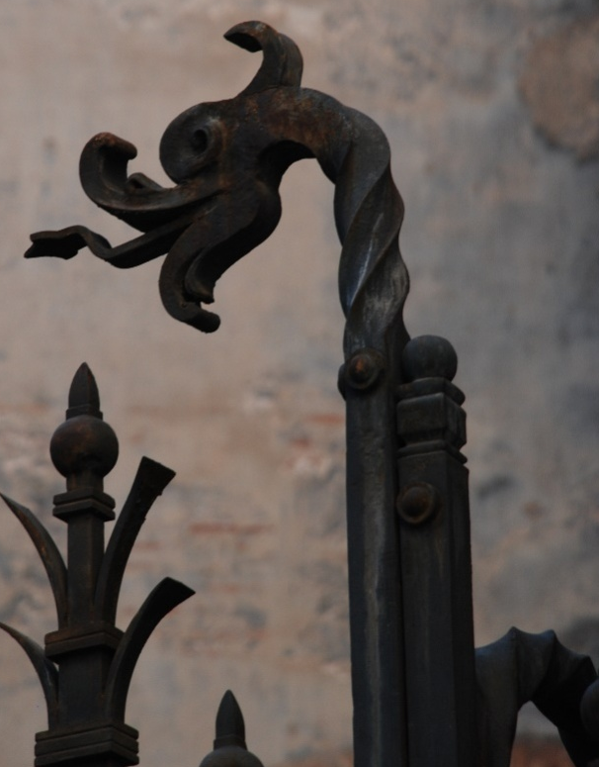
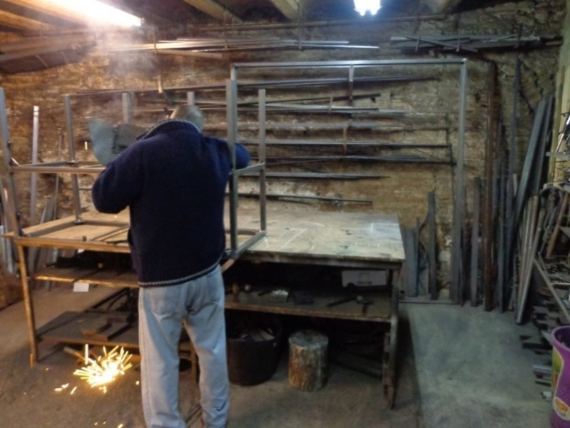
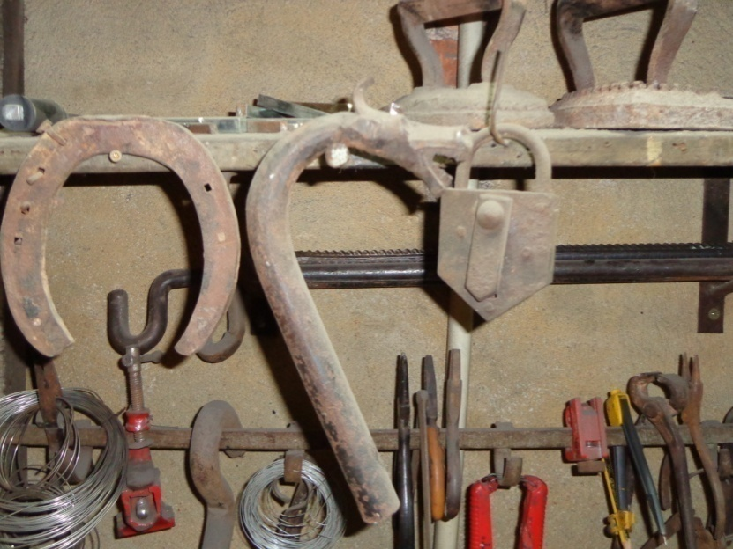
Trabajos previos: ESPOLIO (FICTICIO) EN LA VERJA DEL CORPUS CHRISTI
Visita artesanos
Cerrajerías Juan Andrés García y Olmos
Conclusiones: Precio desorbitado y dificultad de determinadas piezas

Slide 9
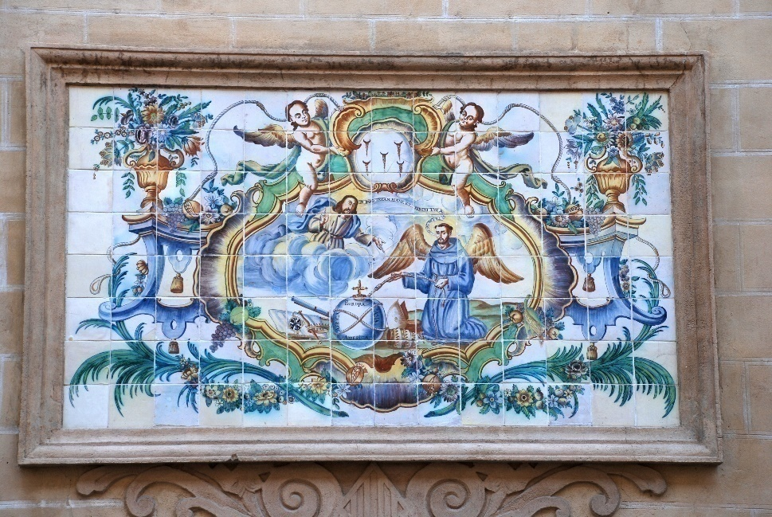
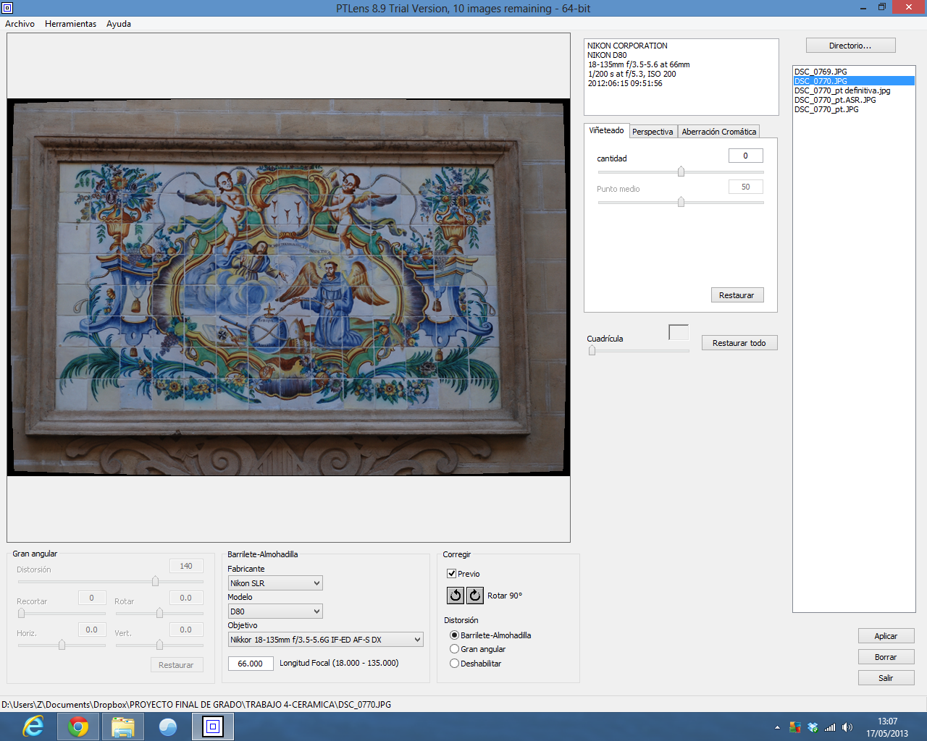
Trabajos previos: DIGITALIZACIÓN DEL MOSAICO CERÁMICO DE LA IGLESIA DE SAN LORENZO
Objetivo: Digitalización mediante restitución fotogramétrica.
Ptlens

Slide 10
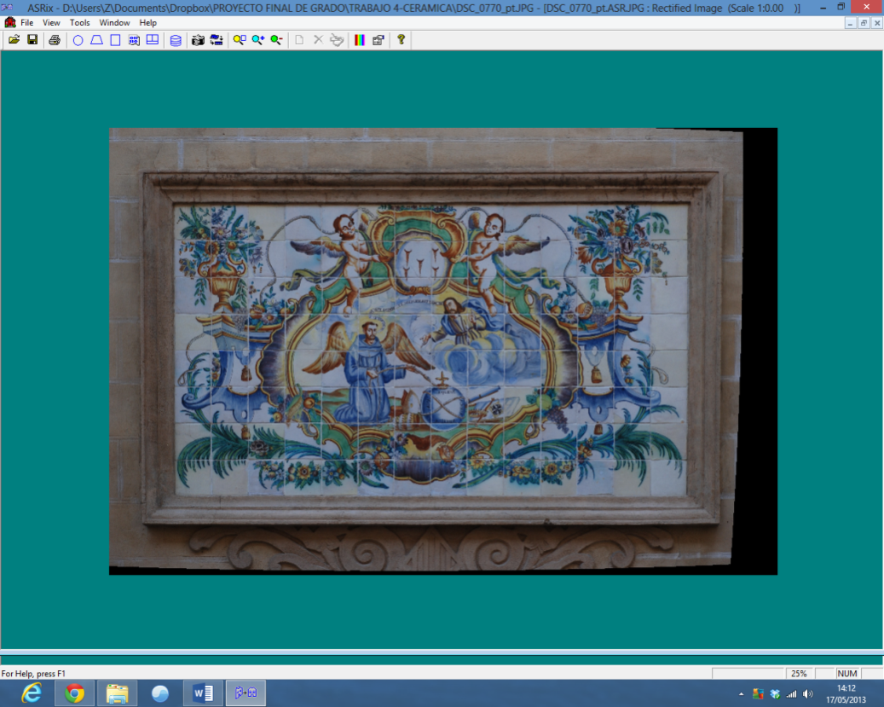
Trabajos previos: DIGITALIZACIÓN DEL MOSAICO CERÁMICO DE LA IGLESIA DE SAN LORENZO
Objetivo: Digitalización mediante restitución fotogramétrica.
Asrix

Slide 11
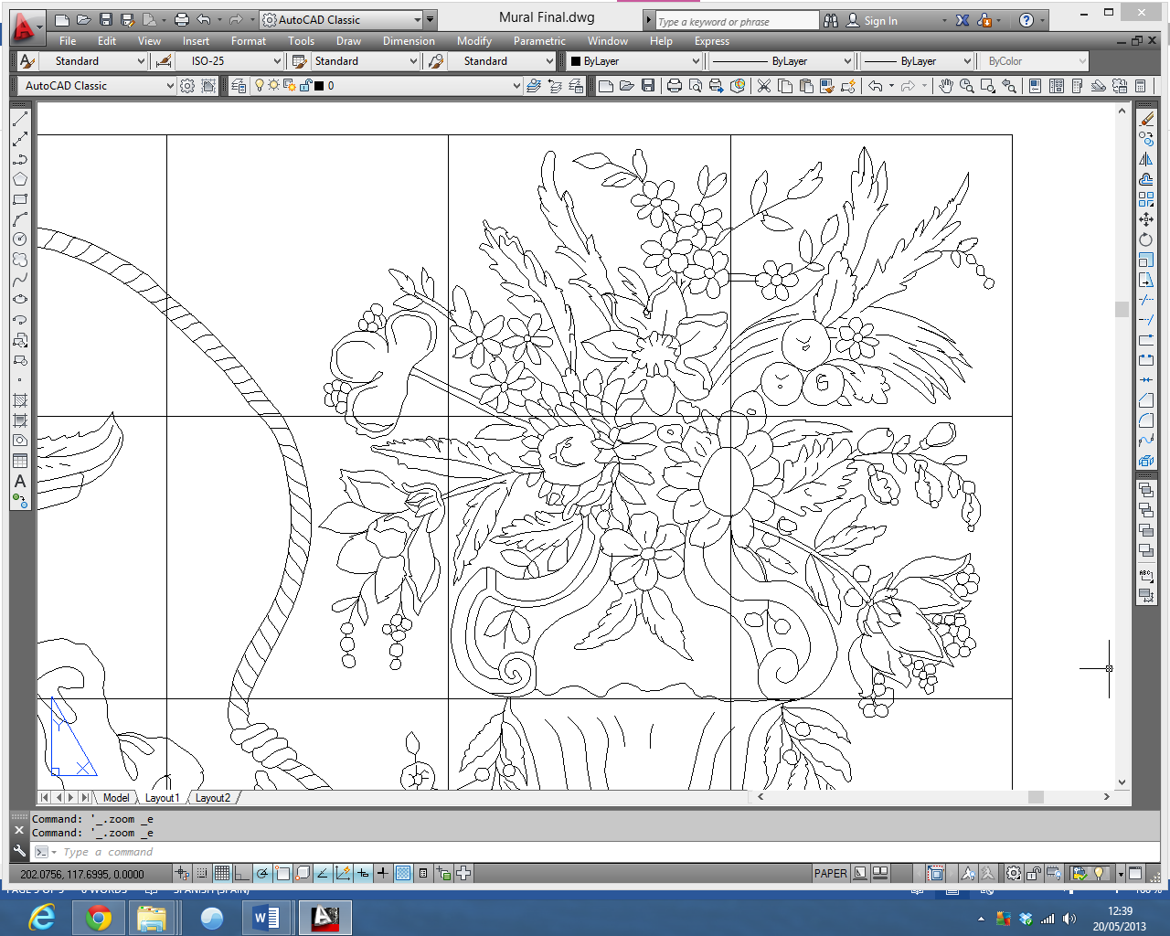
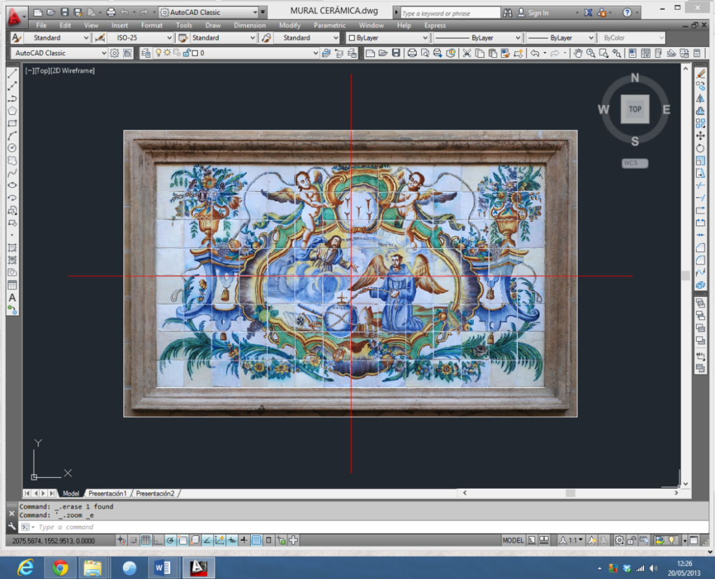
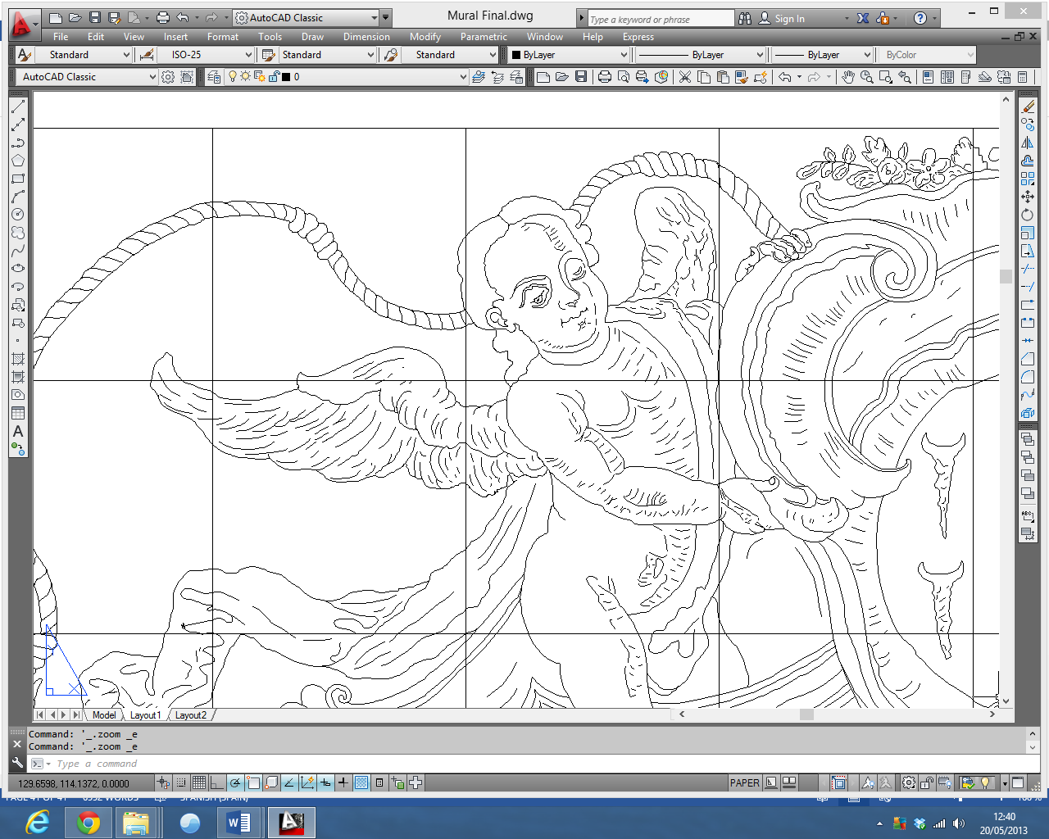
Trabajos previos: DIGITALIZACIÓN DEL MOSAICO CERÁMICO DE LA IGLESIA DE SAN LORENZO
Objetivo: Digitalización mediante restitución fotogramétrica.
Cad

Slide 12
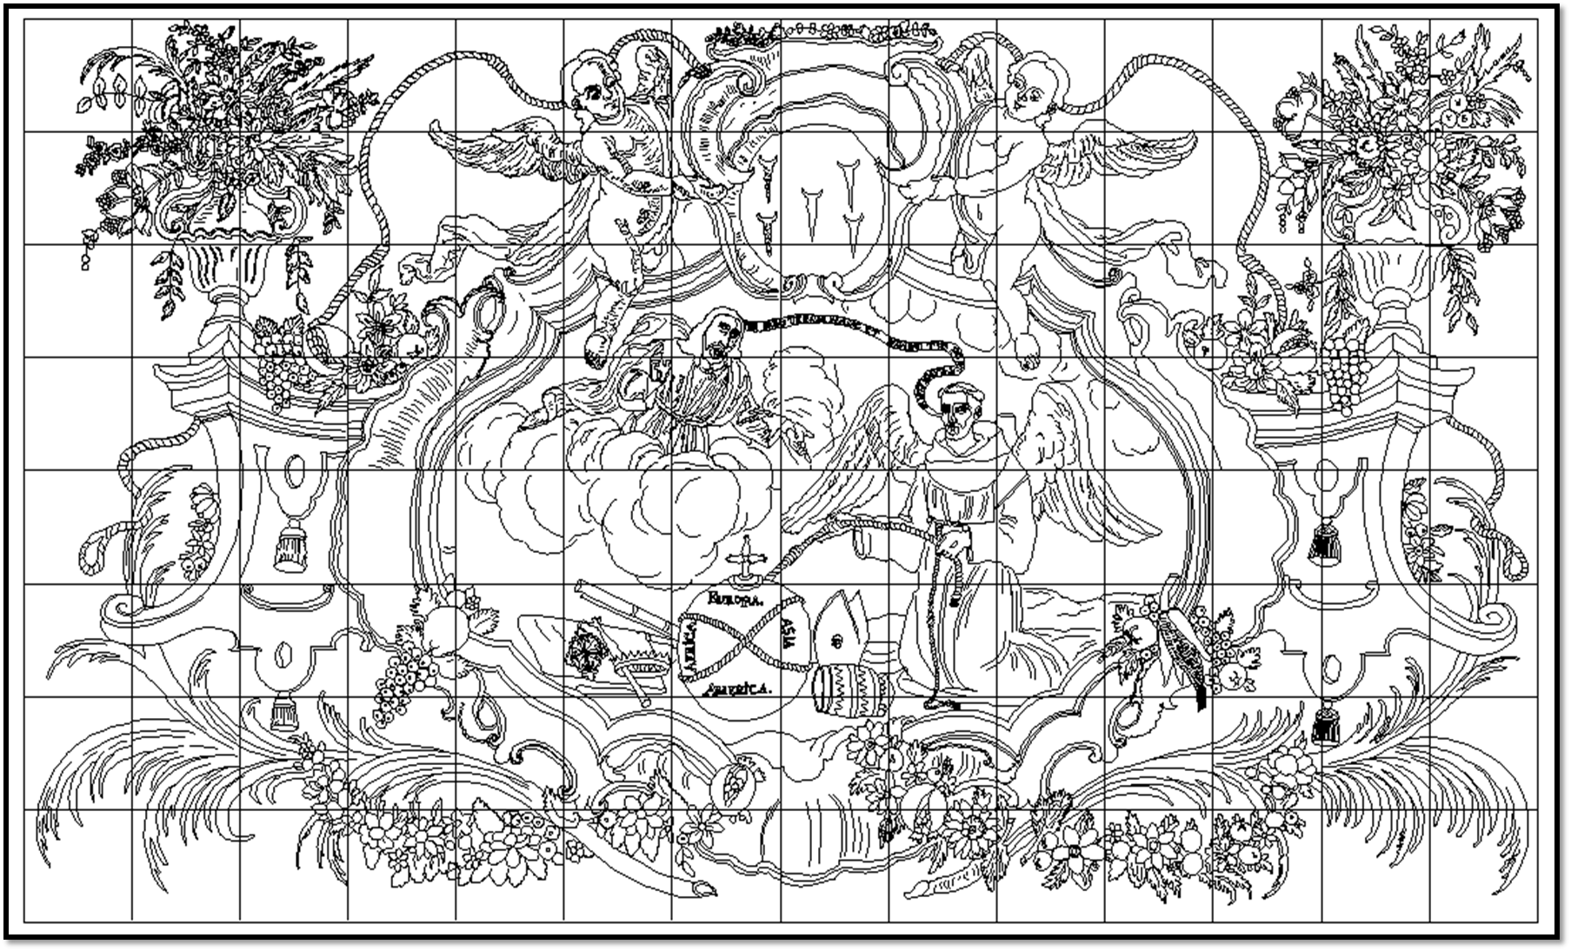
Trabajos previos: DIGITALIZACIÓN DEL MOSAICO CERÁMICO DE LA IGLESIA DE SAN LORENZO
Objetivo: Digitalización mediante restitución fotogramétrica.
Resultado final

Slide 13
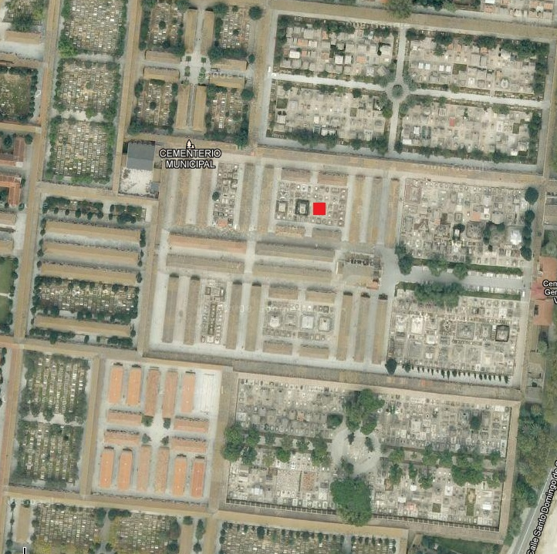
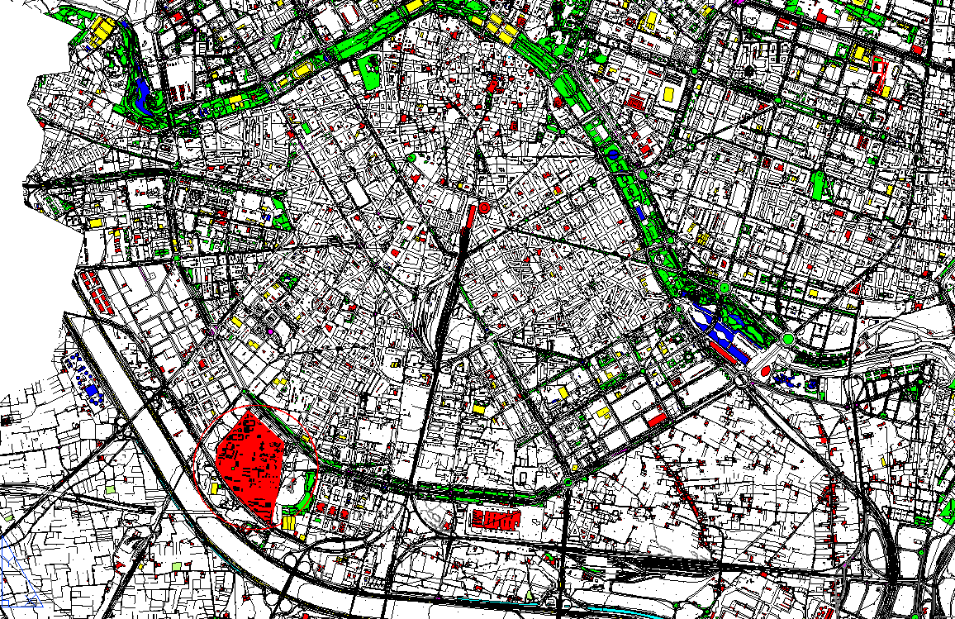
Análisis del panteón de la familia
Puchol y Sarthou
Plano de situación

Slide 14
Análisis del panteón de la familia
Puchol y Sarthou
Información
Autor
J. M. Cortina
Año
1894
33,3%
1896
55,5%
Desconocido 33,3%

Slide 15
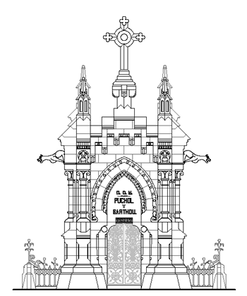
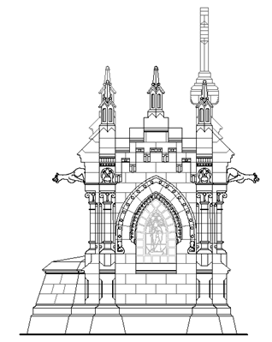
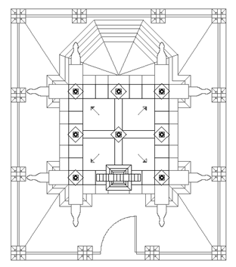
Análisis del panteón de la familia
Puchol y Sarthou
Levantamiento

Slide 16
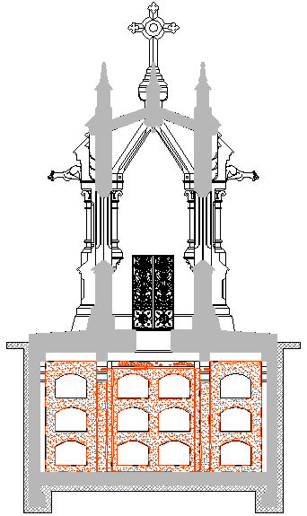
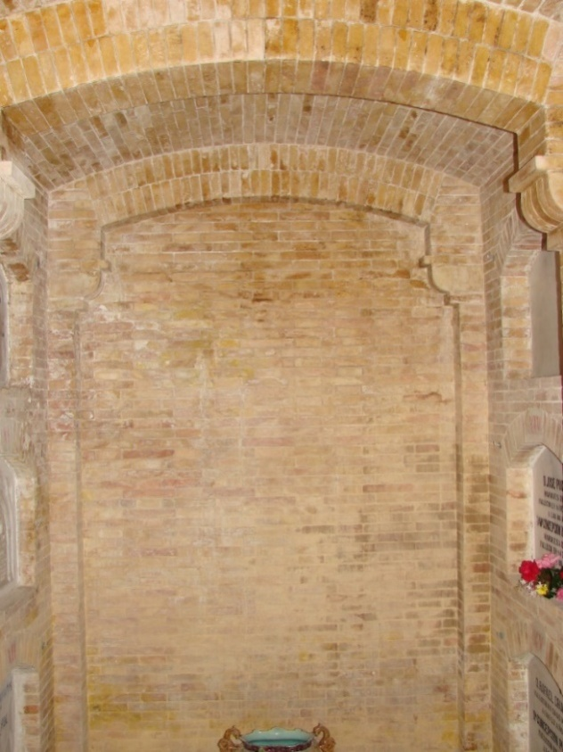
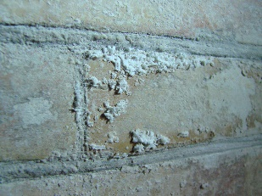
Análisis del panteón de la familia
Puchol y Sarthou
Lesiones
Eflorescencias

Slide 17
Análisis del panteón de la familia
Puchol y Sarthou
Lesiones
Eflorescencias
Generadas por el agua y las sales solubles.
Agua: condensaciones, capilaridad o por filtraciones de lluvia.
Sales: del terreno, o de los propios materiales
Se eliminarán con un cepillado suave, y se lavará la fábrica con agua a presión, con una solución de jabón sódico al 1% o con sosa cáustica.
Posibles causas
Solución propuesta

Slide 18
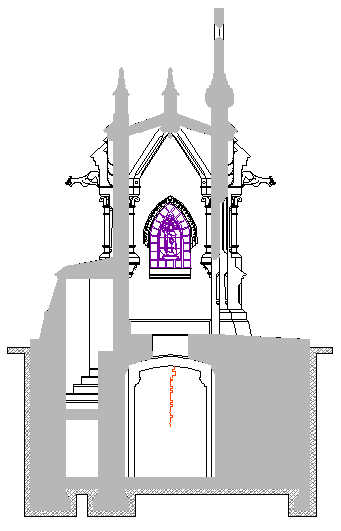
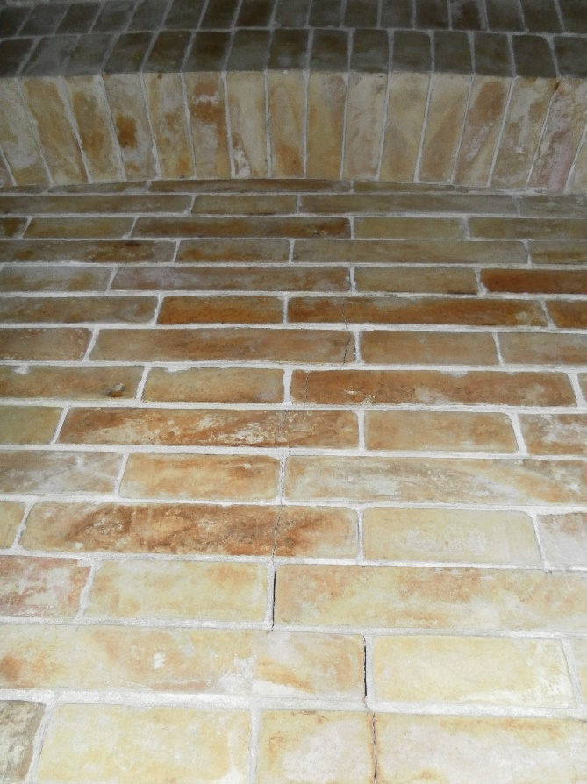
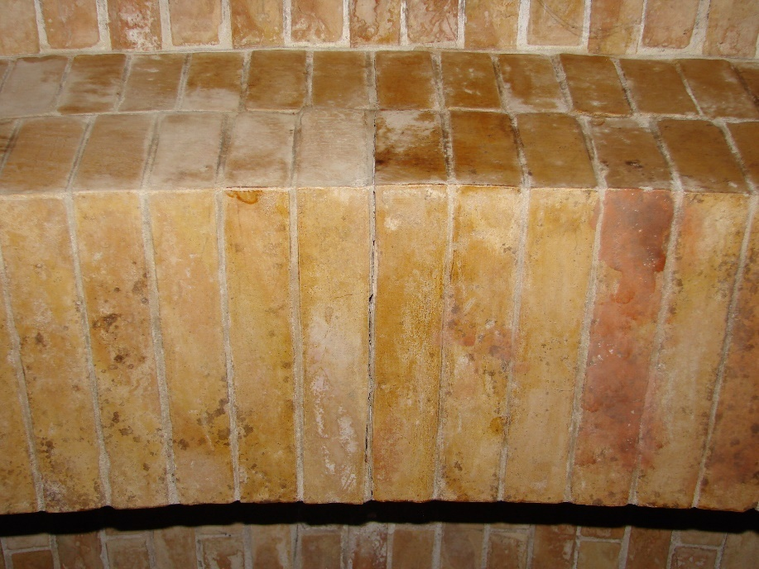
Análisis del panteón de la familia
Puchol y Sarthou
Lesiones
Fisura en los arcos de la bóveda

Slide 19
Análisis del panteón de la familia
Puchol y Sarthou
Lesiones
Fisura en los arcos de la bóveda
Mal cálculo de la estructura
Sobrecarga
Asiento de la cimentación
Inyección de resina epoxy ultralíquida
Cosido de la grieta
Posibles causas
Solución propuesta

Slide 20
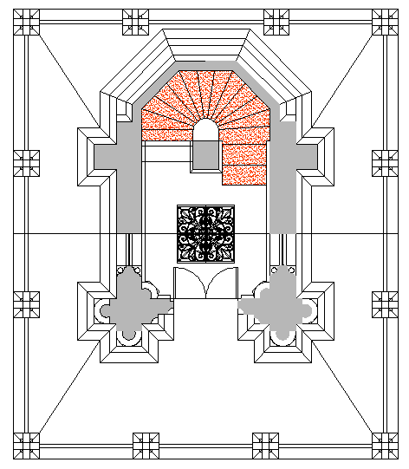
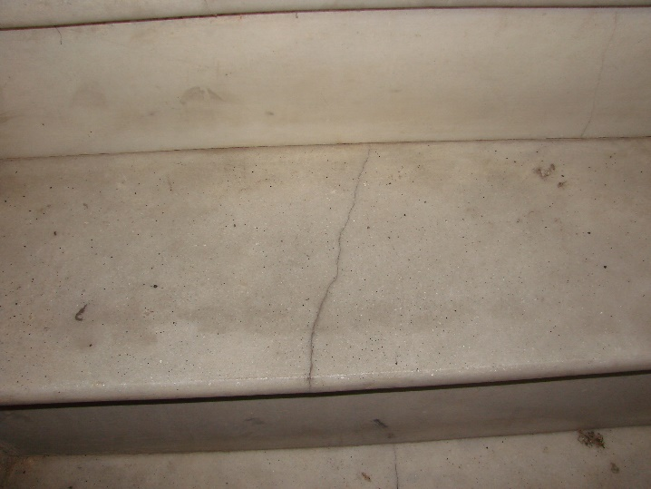
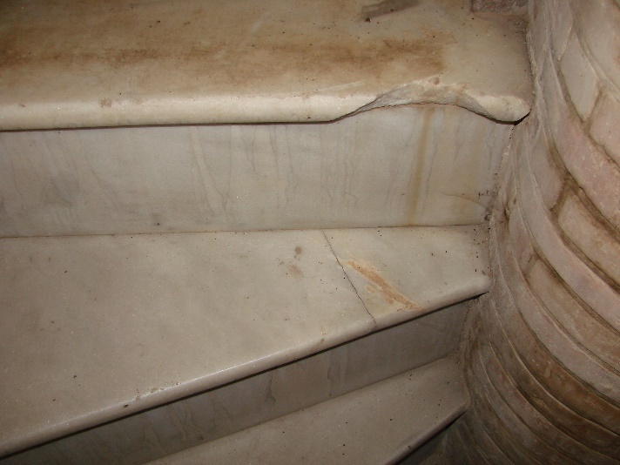
Análisis del panteón de la familia
Puchol y Sarthou
Lesiones
Rotura de peldaños en escalera

Slide 21
Análisis del panteón de la familia
Puchol y Sarthou
Lesiones
Rotura de peldaños en escalera
Grietas generadas por un asiento de la losa de la escalera
Faltas de sección debidas a golpes recibidos al bajar los ataúdes
Levantamiento de peldaños
Picado y reparación de la losa
Reposición de las piezas de mármol
Posibles causas
Solución propuesta

Slide 22
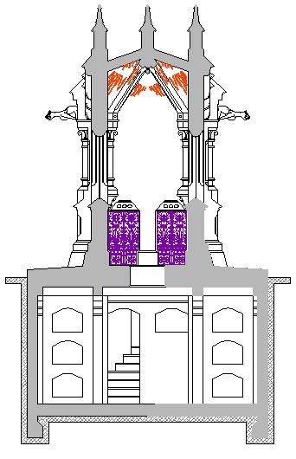
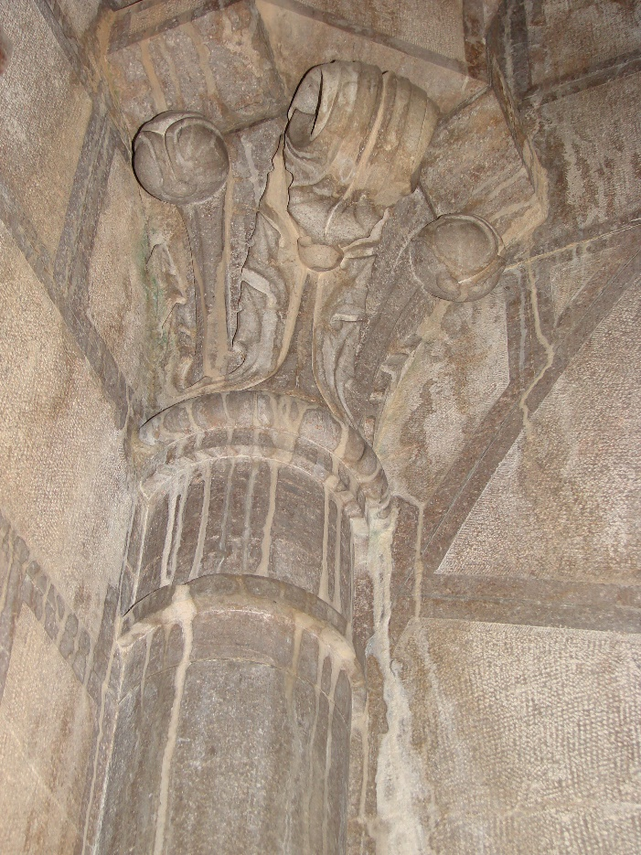
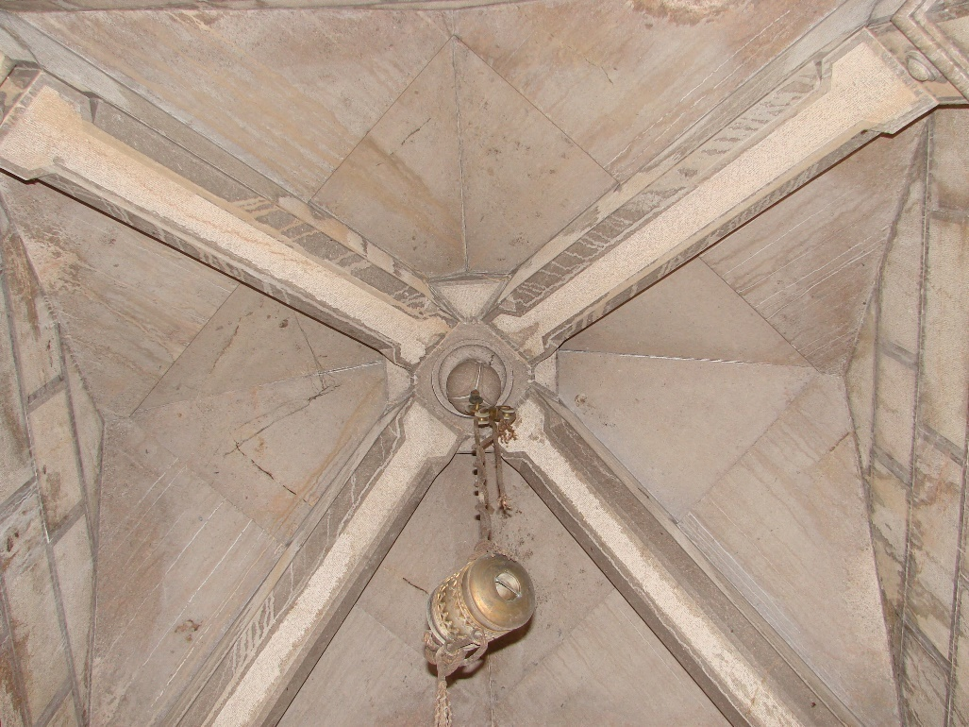
Análisis del panteón de la familia
Puchol y Sarthou
Lesiones
Humedades en cubierta planta superior

Slide 23
Análisis del panteón de la familia
Puchol y Sarthou
Lesiones
Humedades en cubierta planta superior
Falta de impermeabiliza-ción
Mal estado de las juntas
Eliminación de los restos de la junta
Sellado de las juntas con adhesivo de poliuretano
Posibles causas
Solución propuesta

Slide 24
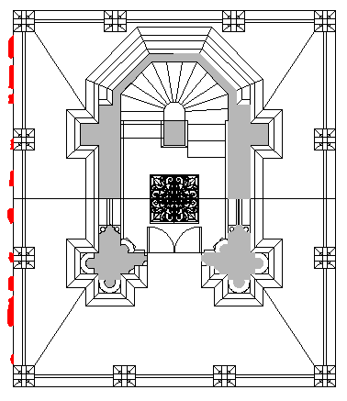
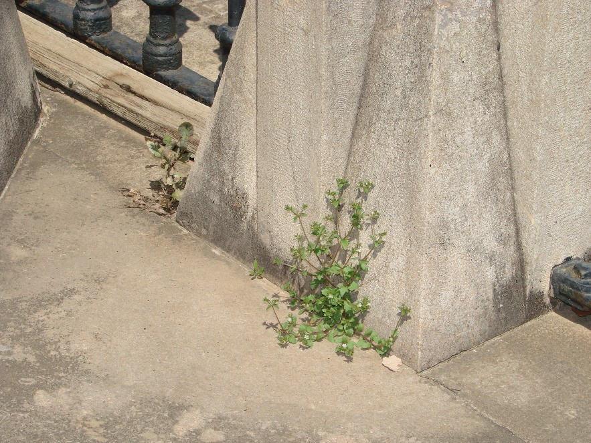
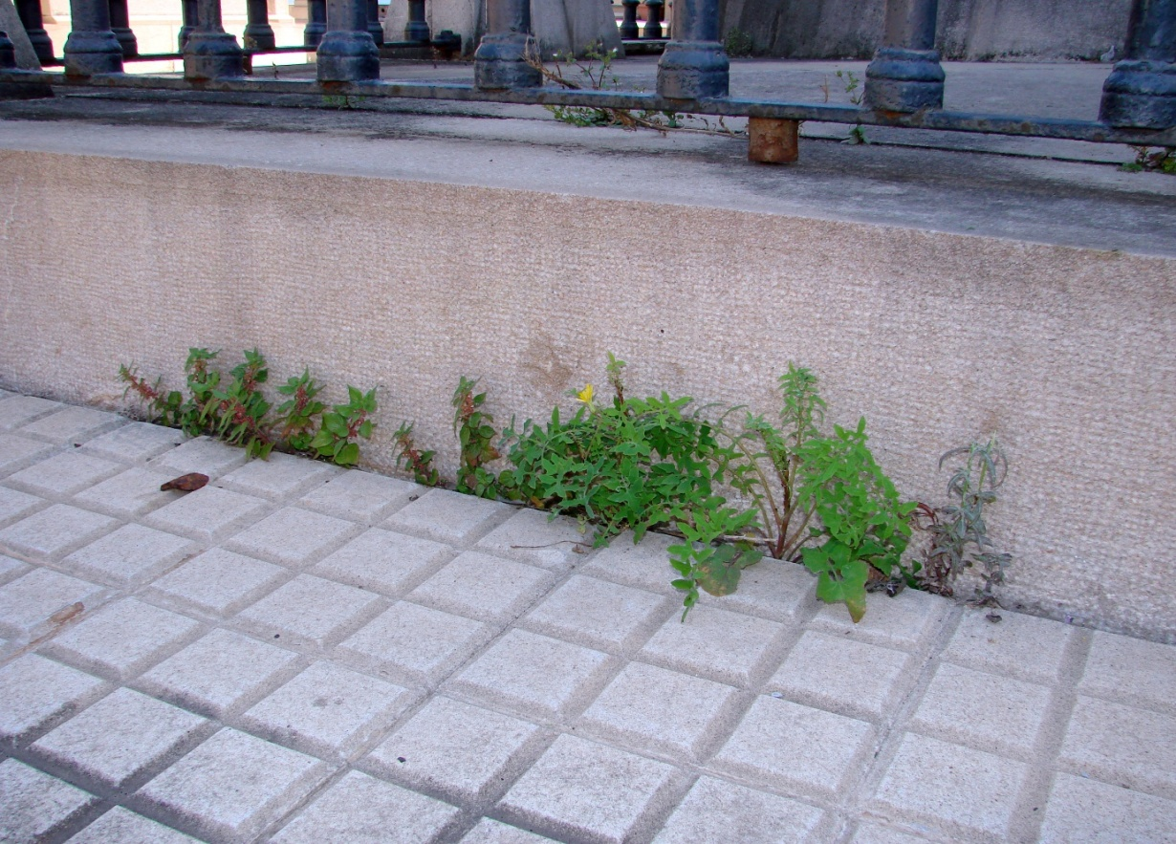
Análisis del panteón de la familia
Puchol y Sarthou
Lesiones
Vegetación entre juntas

Slide 25
Análisis del panteón de la familia
Puchol y Sarthou
Lesiones
Vegetación entre juntas
Es frecuente que las semillas se introduzcan en las juntas horizontales de ejecución entre losas de piedra
Eliminación de la vegetación y de los restos de la junta
Sellado de las juntas con adhesivo de poliuretano
Posibles causas
Solución propuesta

Slide 26
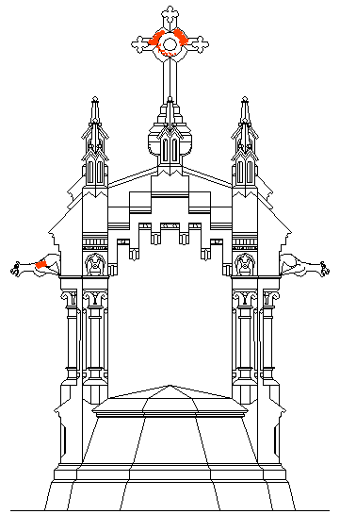
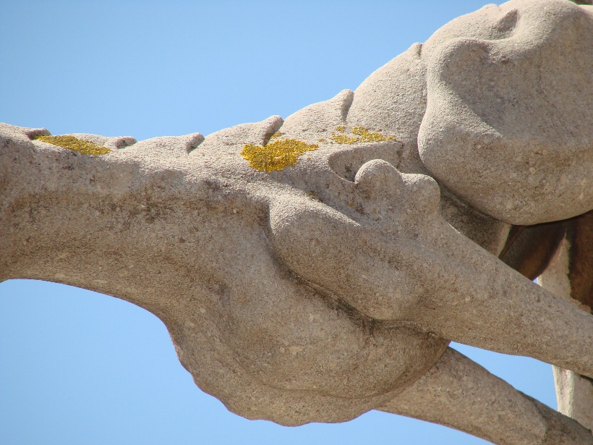
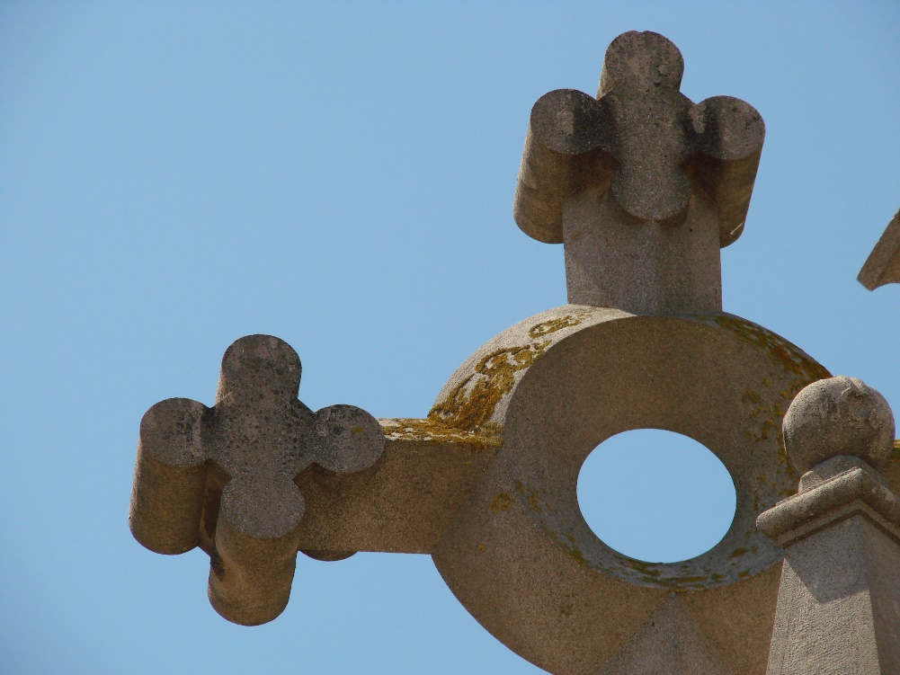
Análisis del panteón de la familia
Puchol y Sarthou
Lesiones
Aparición de líquenes

Slide 27
Análisis del panteón de la familia
Puchol y Sarthou
Lesiones
Aparición de líquenes
Debida a la falta de soleamiento y por lo tanto exceso de humedad (orientación norte)
Eliminación mediante agua a presión, con una solución de detergentes
Aclarado con abundante agua y aplicación de productos fungicidas
Posibles causas
Solución propuesta

Slide 28
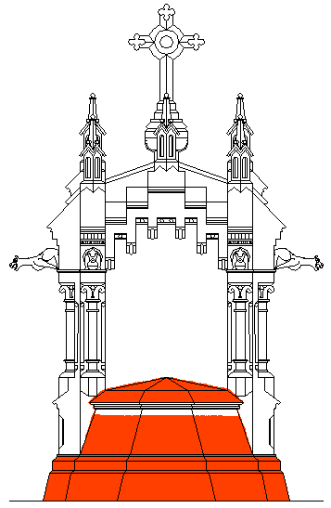
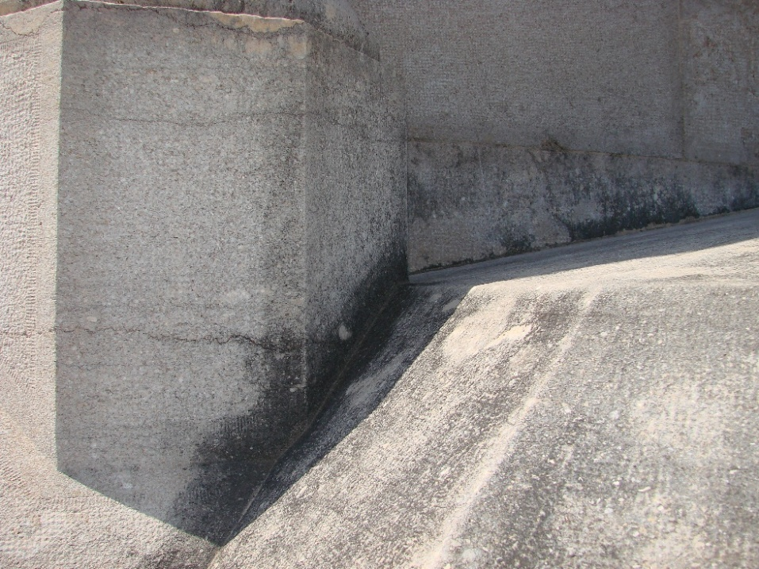
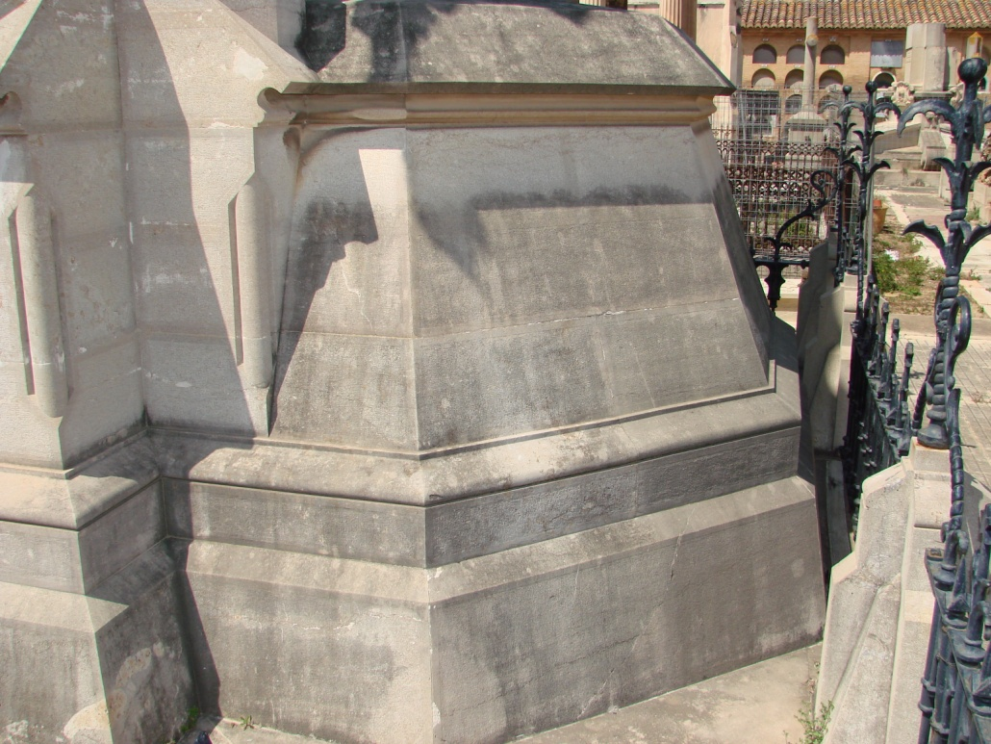
Análisis del panteón de la familia
Puchol y Sarthou
Lesiones
Suciedad en fachada

Slide 29
Análisis del panteón de la familia
Puchol y Sarthou
Lesiones
Suciedad en fachada
Contaminación ambiental
Manchas por escorrentía
Limpieza mediante chorro de arena de sílice
Aplicación de barniz hidrófugo
Posibles causas
Solución propuesta

Slide 30
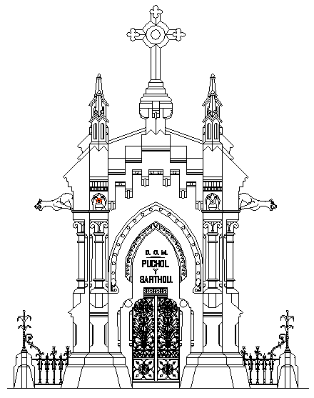
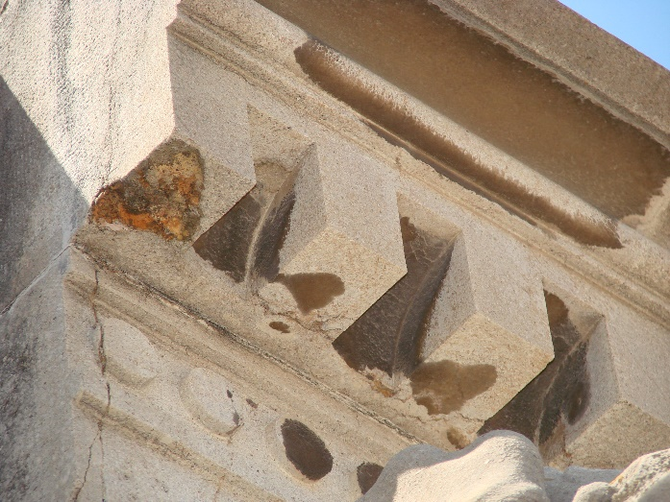
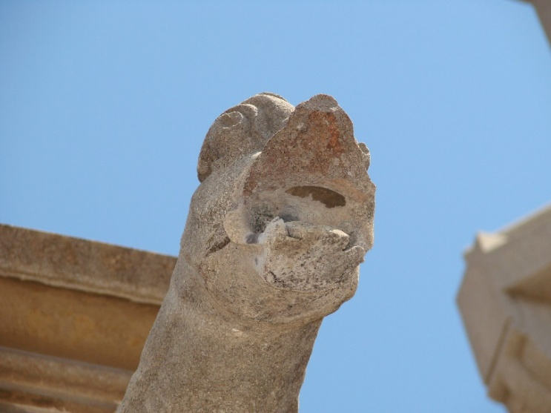
Análisis del panteón de la familia
Puchol y Sarthou
Lesiones
Disgregación de la piedra

Slide 31
Análisis del panteón de la familia
Puchol y Sarthou
Lesiones
Disgregación de la piedra
Heladicidad
Micro fisuras
Oxidación desagüe
Restauración de los elementos perdidos mediante morteros de resina epoxy
Posibles causas
Solución propuesta

Slide 32
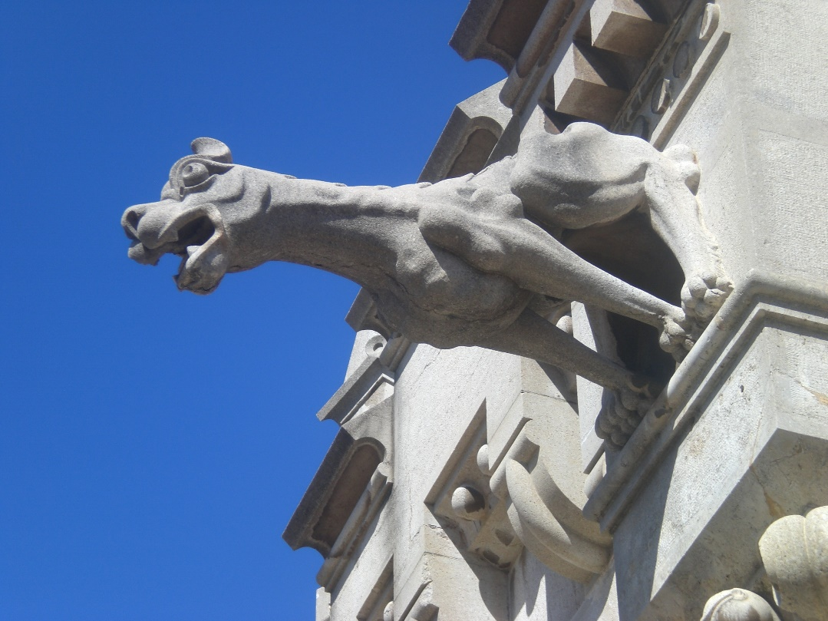
Análisis del panteón de la familia
Puchol y Sarthou
Lesiones
Grieta en gárgola

Slide 33
Análisis del panteón de la familia
Puchol y Sarthou
Lesiones
Grieta en gárgola
Veta débil de la piedra
Micro fisura
Oxidación o dilatación del desagüe
Cosido de la grieta
Posibles causas
Solución propuesta

Slide 34

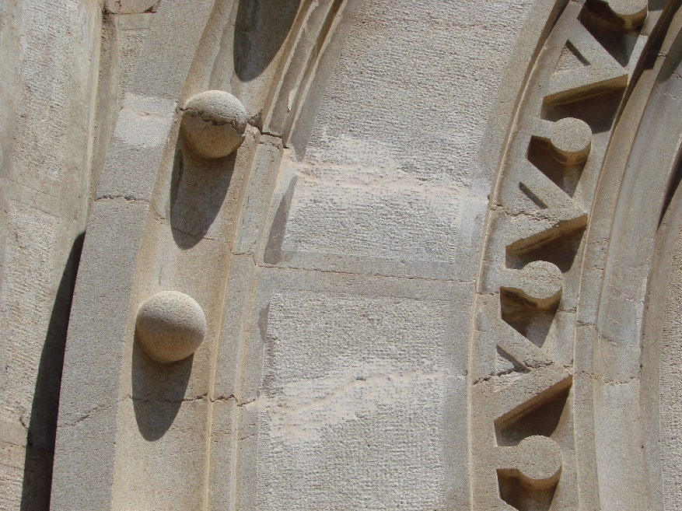
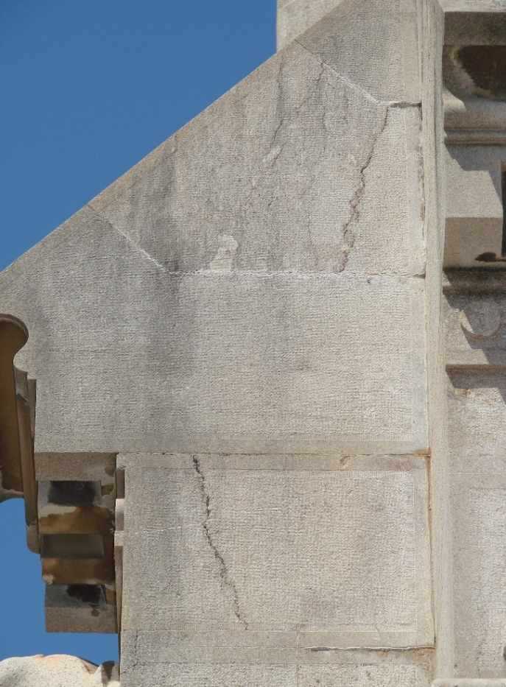
Análisis del panteón de la familia
Puchol y Sarthou
Lesiones
Fisuras en fachadas

Slide 35
Análisis del panteón de la familia
Puchol y Sarthou
Lesiones
Fisuras en fachadas
Veta débil de la piedra
Antigüedad
Limpieza
Se inyecta una resina epoxy ultralíquida
Posibles causas
Solución propuesta

Slide 36

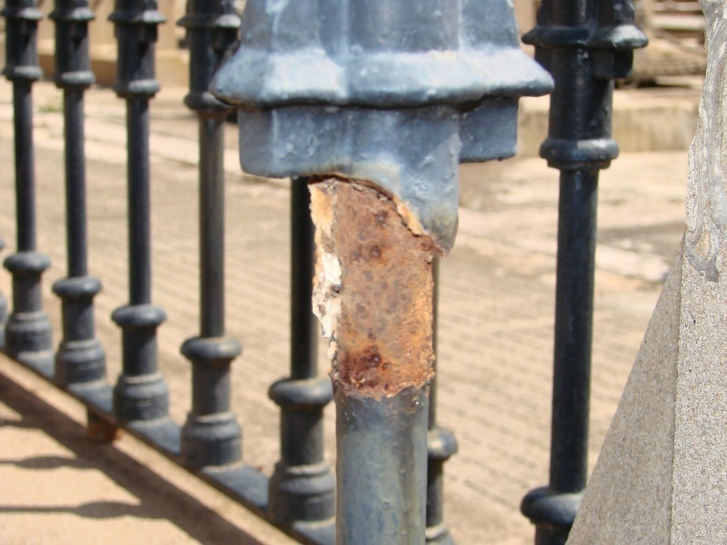
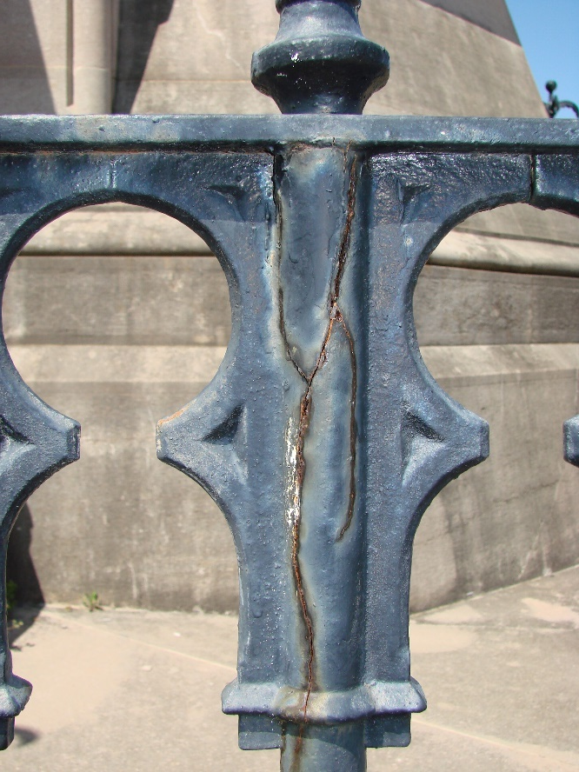
Análisis del panteón de la familia
Puchol y Sarthou
Lesiones
Oxidación/corrosión de verja y puertas

Slide 37
Análisis del panteón de la familia
Puchol y Sarthou
Lesiones
Oxidación/corrosión de verja y puertas
Corrosión por la humedad
Limpieza mediante chorro de arena
Reposición de piezas
Imprimación de minio
Posibles causas
Solución propuesta

Slide 38
Conclusiones
Recalcar la importancia de los pasos a seguir a la hora de realizar el estudio de un edificio y a no confiar en la información encontrada tanto en la red como en bibliografías.
Destacar el valor de lo aprendido en materia de rectificación fotogramétrica.
Se han alcanzado los objetivos al realizar el levantamiento del panteón de la familia Puchol-Sarthou mediante la ayuda de programas.
Se espera que el presente proyecto sirva a la propiedad para futuras intervenciones en el panteón familiar y el mantenimiento de esta gran obra de la arquitectura funeraria del arquitecto Jose María Manuel Cortina.

Slide 39
Bibliografía
Fabular edificando: La obra de Cortina, Joaquin Arnau.
La arquitectura del colegio del patriarca y sus artífices, Fernando Benito.
La arquitectura del eclecticismo, Daniel Benito Goerlich.
Arquitectura Modernista Valenciana, Daniel Benito Goerlich.
Real Colegio y Museo del Patriarca, Fernando Benito.
Tesis Doctoral: “Arquitectura Ecléctico Funeraria de la Ciudad de Valencia. El Cementerio General de Valencia”,Jorge Girbés Pérez.
Proyecto Panteón familia Puchol-Sarthou, Jose María Manuel Cortina Perez.
Todos los datos sobre la creación y primera construcción del cementerio han sido extraídos deLuis Tramoyeres Blasco.
Apuntes históricos. El Cementerio General, Revista Edetana, José Orga.
El cementerio español en los siglos XVIII y XIX, Alicia GonzalezDiaz.
Arte español del siglo XIX, Juan Antonio Gaya Nuño.

Slide 40
Bibliografía
http://www.jdiezarnal.com
http://www.flickr.com
http://www.yamelose.com
http://www.valenciadelcid.com
http://archivoexvotos.revista-sanssoleil.com
http://www.uv.es
http://calleshistoricasdevalencia.blogspot.com.es
http://everythingvalencia.com
http://es.wikipedia.org
http://www.valencia.es
http://www.cult.gva.es
http://www.minube.com
http://www.esquelasyrecuerdos.com
http://www.cylex-espana.es
http://www.valenciaopinion.es
http://mnceramica.mcu.es
http://antiguaymedieval.blogspot.com.es
http://www.ceutaturistica.com

Slide 41

Análisis, Levantamiento e intervención en arquitectura reciente
Panteón de la familia Puchol y Sarthou en el Cementerio General de Valencia
Gracias por la atención

